Slide 1

MSDN Webcast
Team Foundation Server mit
Visual FoxPro nutzen
Präsentator: Armin Neudert
Kontakt: neudert@tmn-systemberatung.de
MSDN Webcasts - die kostenlosen Online-Referate von Microsoft für Entwickler - MSDN Online Deutschland
http://www.msdn-online.de/webcasts
© Copyright 2008 Microsoft Corporation. Alle Rechte vorbehalten.
This presentation is for informational purposes only. Microsoft makes no warranties, express or implied, in this summary.

Slide 2

  Über: Armin Neudert
Geschäftsführender Gesellschafter
Derzeitige Schwerpunkte: ALM, Agile Softwareprozesse,
Projektleitung, große Datenbanksysteme
MCP, MCTS
FoxPro seit 2.6, SQL Server seit 6.5
UG Lead dFPUG und PASS Stuttgart
Redner auf Entwicklerkonferenzen und Usergroup Meetings
Microsoft CLIP Member
  http://www.xing.com/profile/armin_neudert
TMN Systemberatung GmbH, Ilsfeld (bei Stuttgart/Heilbronn)
  Langjähriger Microsoft Certified Partner
  .NET-Entwicklung mit neuesten Technologien (Silverlight, WPF, ...), SQL Server und VFP-Entwicklung
  Consulting ALM und Prozesse, alle SQL-Server-Bereiche, Entwicklung
  Kunden: Andreas Stihl AG & Co. KG, BayWa AG, Beiersdorf AG, Raiffeisendruckerei GmbH, ...
  http://www.tmn-systemberatung.de

Slide 3
Ziele
Überblick Team Foundation Server/Team System
Einschätzen des Nutzens bei Einsatz von TFS mit VFP
Wie gut funktioniert VFP mit TFS?
Ausgewählte erste praktische Schritte
StartUp-Tipps Evaluierung, Installation, Lizenzierung

Slide 4
Agenda
Überblick Team Foundation Server/Team System
Nutzen von TFS in VFP-Projekten
Quellcodeverwaltung und Arbeitsaufgaben mit Visual FoxPro und TFS
StartUp-Tipps Evaluierung, Installation, Lizenzierung
Zusammenfassung
Weiterführende Informationen & Links
  Informationen & Links zum Thema
  Informationen zu MSDN Webcasts

Slide 5
Überblick
Team Foundation Server/Team System ist ein integriertes und erweiterbares
„Application/Development Lifecycle Tool“
  Begleitet den gesamten Software-Entwicklungsprozess
  Deutlich mehr als Sourcecode-Verwaltung (VSS)
  Begrifflichkeiten: Team Foundation Server, Team System, Editionen/Rollen

Slide 6
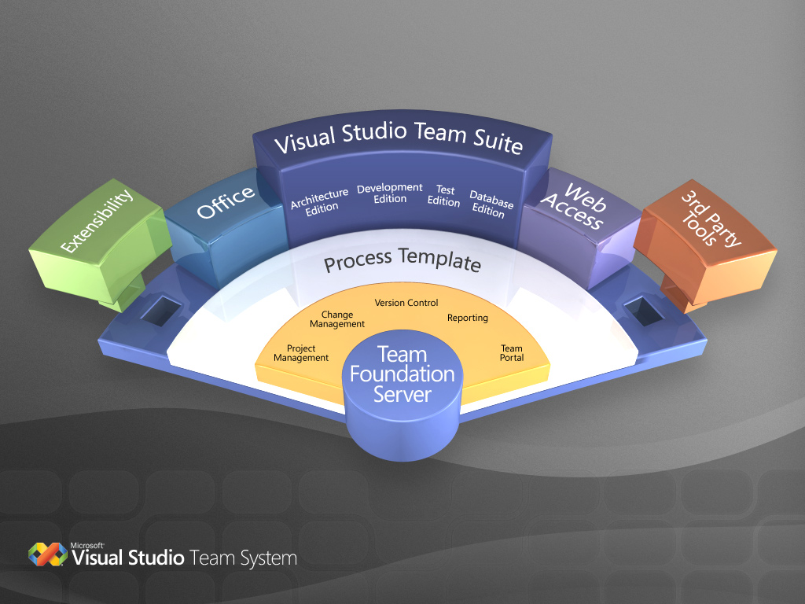
Gesamtüberblick

Slide 7

Überblick Produktfamilie
Visual Studio Team Suite
Software
Architects
Software
Developers
Software
Testers
Database
Professionals
Visual
Studio
Team
Explorer
Visual
Studio
Industry
Partners
Application Modeling
Code Analysis
Performance Testing
Database
Deployment
Infrastructure and Deployment Modeling
Performance Tuning
Manual Testing
Database
Change Mgmt.
Security Analysis
Test Case Management
Database
Testing
Unit Testing
MSF Process and Guidance
Code Coverage
Class Modeling
Visio and UML Modeling
Visual Studio Professional Edition
Load Test Agent
Visual Studio Team Foundation Server
Change Management
Reporting
Integration Services
Work Item Tracking
Project Site
Project Management

Slide 8
TFS für VFP-Projekte
Unabhängig vom Entwicklungstool nutzbar:
  Team Portal, Work Items (mit Office-Anbindung), Reporting, Prozesshandbuch, Team Explorer, Web Access, ...
Entwicklung mit VFP
  Sourcecode-Verwaltung
  Arbeitsaufgabenverwaltung
  Build Server mit Unit Tests

Slide 9
SCC Demo
Aktivieren TFS als aktive SCC in VFP
Join auf Projekt
CheckOut / CheckIn
Update Project List

Slide 10
SCC Kernkonzepte
Komplett neues Produkt zur SCC
  Verschiedene Locks
  Change Sets / transaktionales CheckIn
  Shelving
  CheckIn-Policies für mehr Qualität
  Verknüpfung mit Work Items
  Nur Änderungen werden gespeichert
  Auf Webservices basierend

Slide 11
SCC – VFP-Integration
Vollständige Integration
  Alle Standardvorgänge (CheckOut, CheckIn, ...)
  Verknüpfung mit Work Items
  CheckIn-Policies
Standardmäßig nicht in VFP möglich
  Change Sets/transaktionales CheckIn nur bedingt
  Shelving
  Andere Lockarten als CheckOut-Lock

Slide 12
SCC – VFP-Integration
VFP-integrierte SCC
  Nicht alle Features vollständig nutzbar
SCC außerhalb VFP
  Team Explorer/Windows Explorer AddIn
  Alle TFS-Features verfügbar
  Etwas weniger komfortabel
  Verlust des Compare-Features, da VFP keine Textrepräsentationen von Klassen und Forms mehr erstellt, aber Ersatz möglich
Ersatz des VFP-Projektmanagers durch eigenes Tool

Slide 13
Arbeitsaufgaben
Demo
  Aufgabenverwaltung in Team Explorer und Excel

Slide 14
StartUp - Evaluierung
Vorinstallierte virtuelle Maschinen für Virtual PC mit Trial-Editions
  Komplett mit Visual Studio Team Suite
  Nur Team Foundation Server
Trial Editions zum selbst installieren

Slide 15
StartUp – Installation
Server
  Team Foundation Server installieren (Anleitung beachten!)
Client
  Team Explorer installieren
VFP-Integration
  MSSCCI-Provider installieren
  Tools/Options -> Provider auswählen
  Alles andere (fast) wie gewohnt

Slide 16
StartUp - Lizenzierung
Team Foundation Server
  Server
  CAL
SQL Server Standard Edition bei Server inklusive
Visual Studio/MSDN Team Editions
  Entwickler/Datenbank – ein Produkt!
  Weitere für Architekten und Tester

Slide 17
Weitere Hinweise
TFS Power Tools
  Windows Explorer AddIn, Team Foundation Server Power Tool Commands (tfpt.exe), Build Notification, Process Template Editor, Check-In Policy Pack, Team Foundation Server Best Practices Analyzer, Work Item Templates, TFS Server Manager, TFS Users, Alert Editor
Visual Studio Database Edition
  Inzwischen in Developer Edition integriert
Visual Studio Team System 2010

Slide 18
Zusammenfassung
TFS ist ein mächtiges Werkzeug und deutlich mehr als Visual Source Safe!
TFS ist für mittlere bis große Projekte ausgelegt, aber auch in kleineren Projekten auf jeden Fall sinnvoll
Integration von Visual FoxPro gut und einfach machbar

Slide 19
Zusammenfassung
Als Einstieg SCC, Work Items und Projektportal
Der Start in die TFS-Welt ist deutlich günstiger, als viele denken

Slide 20
  Informationen & Links zum Thema
Team System im MSDN
  USA: http://msdn.microsoft.com/en-us/teamsystem/default.aspx
  Deutschland: http://msdn.microsoft.com/de-de/vsts2008/default.aspx
Trial Editions und weitere Downloads
  http://msdn.microsoft.com/en-us/teamsystem/dd408375.aspx
Artikel „Integrating VFP into VSTS Team Projects“
  http://www.code-magazine.com/article.aspx?quickid=0703102&page=1

Slide 21
  Informationen & Links zum Thema
Veranstaltungen
  Team System Information Days (Microsoft)
  TeamConf
  dFPUG Konferenz 2009, FFM, 12. – 14.11.2010
  Viele weitere Konferenzen (Basta, ...)
  User Group Meetings
    MSDN Community Website

Slide 22
  Informationen & Links zum Thema
Community
  Deutschsprachige FoxPro User Group (dFPUG)
  http://www.dfpug.de
  Professional Association for SQL Server (PASS)
  http://sqlpass.de
Mein Profil
  http://www.xing.com/profile/armin_neudert

Slide 23
  Informationen & Links zum Thema
Weitere MSDN Webcasts
  Visual FoxPro und Vista: http://www.microsoft.com/germany/events/eventdetail.aspx?EventID=1032419035

Slide 24

  Informationen zu MSDN Webcasts
MSDN - das Microsoft Developer Network - unterstützt Entwickler mit einer Reihe von Online- und Offline-Services und liefert mit seinem umfangreichen Know-How-Fundus effiziente Hilfe, wenn es um Fragen der Anwendungsprogrammierung auf Basis von Microsoft-Produkten und -Technologien geht.
MSDN Online ist die zentrale, kostenlose Wissensplattform für deutschsprachige Microsoft-Entwickler im Internet. Über die Adresse www.msdn-online.de bleiben Sie ganz einfach auf dem Laufenden was Angebote für Entwickler aus dem weltweiten MSDN Angebot betrifft: mit aktuellen Nachrichten, Webcasts, How-To Guides, Fachartikeln, ausführlichen Informationen über die Microsoft-Entwicklerwerkzeuge, nützlichen Links zu Community-Ressourcen oder der Vorstellung kommender Software-Versionen.
MSDN Webcast-Finder
Im Webcast-Archiv finden Sie mehr als 600 Referate – on-demand verfügbar, wann immer Sie Zeit, Lust oder Bedarf haben. MSDN Webcasts - die Extra-Portion Developer Know How, für den Wissenshunger zwischendurch.
MSDN Webcasts: http://www.msdn-online.de/webcasts/finder

Slide 25











MSDN Webcasts - die kostenlosen Online-Referate von Microsoft für Entwickler - MSDN Online Deutschland
http://www.msdn-online.de/webcasts

